Slide 1
第四章 图形的表示与数据结构
如何在计算机中建立恰当的模型表示不同图形对象；
如何组织图形对象的描述数据，以使存储这些数据所要的空间最省，检索、处理这些数据的速度较快。

Slide 2
图形的表示与数据结构
基本概念
三维形体的表示
非规则对象的表示
层次建模

Slide 3
4.1 基本概念
造型技术
基本图形元素
几何信息与拓扑信息
坐标系
实体的定义
正则集合运算
欧拉公式

Slide 4
基本概念——造型技术
计算机内处理一个物体，首先必须在计算机内构造并表示出该物体；
造型技术就是专门研究如何在计算机中建立恰当的模型表示不同图形对象的技术；
图形对象按其构造，分为两类：
  规则对象：几何造型、几何模型。
  不规则对象：过程式模拟。

Slide 5
基本概念——造型技术
规则对象
  规则对象是指能够使用欧氏几何进行描述的形体，如点、线、曲线、平面、曲面或实体等；
  规则对象的造型又称几何造型；
  在几何造型中所描述的形体都是规则物体，统称为几何模型；
  一个完整的几何模型包括物体的各部分几何形状及其空间位置（几何信息）和各部分之间的连接关系（拓扑信息）；

Slide 6
不规则对象
  不规则对象是指不能够使用欧氏几何进行描述的对象，如山、水、树、草、云、雾、烟等；
  不规则对象造型：大多采用过程式模拟，即用一个简单的模型以及少量的易于调节的参数来表示一大类对象，不断改变参数，递归调用这一模型就能一步步的产生数据量很大的对象，这一技术也称为数据放大技术；
  不规则物体的造型方法：基于分数维理论的随机模型、基于文法的模型、粒子系统模型和非刚性物体模型等；

Slide 7
4.1.1 基本概念——基本图形元素
基本图形元素是指可以用一定的几何参数和属性参数描述的最基本的图形输出元素；
在二维图形系统中将基本图形元素称为图素或图元；
在三维图形系统中称为体素；
常见的基本图形元素包括点、线、面、环、体等；

Slide 8
几何元素 构成形体最基本的图形元素包括：
  点 0维几何元素；分为端点、交点、切点和孤立点；
  一维(t)、二维 (x,y) 、三维 (x,y,z) 。
  线 1维几何元素；直线由两端点构成；
  曲线由一系列型值点或控制点表示，
也可用显式或隐式方程表示；
  面 2维几何元素； 由一个外环和若干内环组成的区域；
面有方向性：外法线矢量方向为正向；

Slide 9
环 有序、有向边组成的面的封闭边界。
在面上沿一个环前进，其左侧总是面内，右侧总是面外；外环逆时针，内环顺时针；
体 3维几何元素；
由封闭表面围成的空间。

Slide 10
4.1.2 基本概念——几何信息与拓扑信息
图形信息与非图形信息
  图形信息：构成对象的点、线、面的位置和几何尺寸，以及相互间关系等。
  非图形信息：表示图形对象的线型、颜色、亮度等信息。
图形信息包括：几何信息与拓扑信息
  几何信息：形体在欧氏空间中的位置和大小。
  拓扑信息：形体各分量（点、边、面）的数目及其相互间的连接关系。 只有几何信息的图形容易出现二义性。

Slide 11
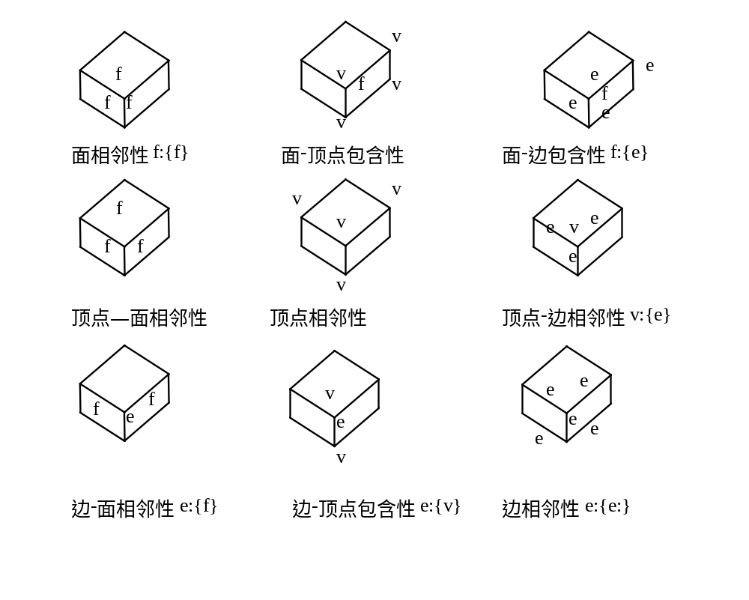
图4.1 平面立体的几何分量之间的9种拓扑关系

Slide 12
基本概念——几何信息与拓扑信息
欧氏几何中，通常允许的运动只是刚体运动。
刚体运动：不改变图形上任意两点间的距离，也不改变图形的几何性质的运动。
拓扑运动：允许形体作弹性运动，即在拓扑关系中，对图形可随意地伸张扭曲。但图上各个点仍为不同的点，决不允许把不同的点合并成一个点。
拓扑等价：一个图形作弹性运动可与另一图形重合。

Slide 13
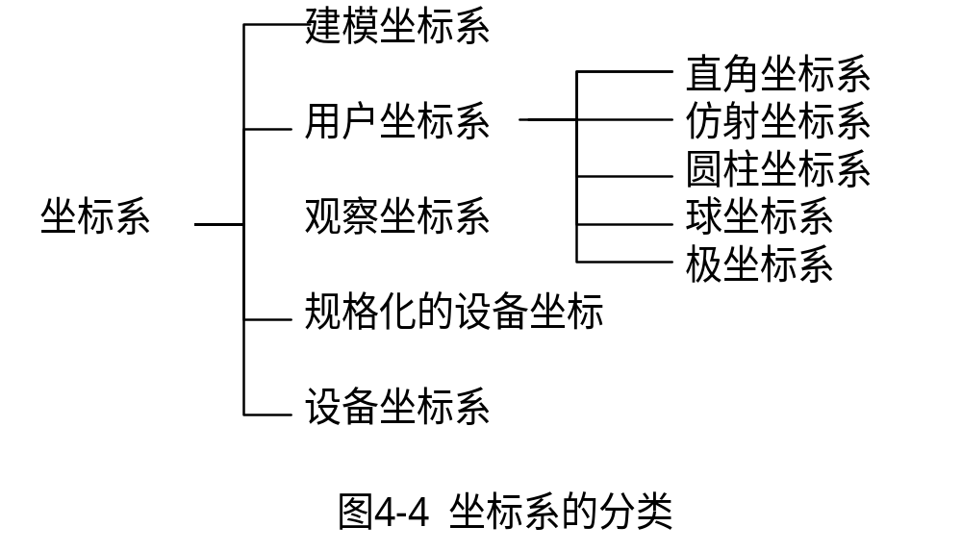
4.1.3 基本概念——坐标系

Slide 14
基本概念——坐标系
建模坐标系(MC，Modeling Coordinate System)
又称造型坐标系，局部坐标系，用于定义基本形体或图素；
定义的每个形体或图素都可以有自己的坐标原点和长度单位；
用户坐标系(WC，World Coordinate System)
又称世界坐标系，全局坐标系，用于定义用户的整图结构或最高层图形结构，各子图、图素经调用可放在用户坐标系的指定位置 ；

Slide 15
基本概念——坐标系
观察坐标系(Viewing Coordinate System)
可在用户坐标系的任意位置、任意方向定义；
两用途：指定剪裁空间，确定形体哪一部分要显示输出；通过定义观察（投影）平面，把三维形体的用户坐标变换成规格化的设备坐标；

Slide 16
基本概念——坐标系
规格化设备坐标系(Normalized Device Coordinate System)
  规格化设备坐标系用于定义视图区，取值范围一般为(0.0,0.0,0.0)到(1.0,1.0,1.0)；
  通过规格化设备坐标系进行坐标转换可提高应用程序的可移植性；

Slide 17
基本概念——坐标系
设备坐标系(Device Coordinate System)
设备坐标系是图形输出设备的坐标系，单位像素；

Slide 18
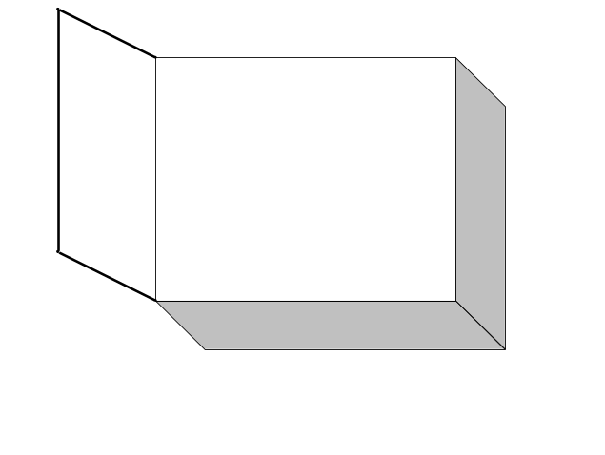
4.1.4 基本概念——实体
模型复杂程度的提高，人工干预检查模型有效性越来越困难，实体及其有效性给出严格的定义十分必要；
实体造型中必须保证形体的有效性；
有效性的标准是能否“客观存在”，客观存在的三维形体具备5条性质：
刚性（拓扑可变的物体不是刚性的）；
维数一致性（不能有悬挂或孤立的边界）；
占据有限的空间，体积有限；
边界的确定性（边界能区分内部和外部）；
封闭性，经过刚体运动及任意序列集合运算后仍为有效形体；
图4.2 带有悬挂面的立方体

Slide 19
基本概念——实体
三维空间中的物体是一个内部连通的三维点集。
三维物体由内部点集以及表面组成；表面具备5性质：
  连通性；
  有界性；
  非自相交性；
  可定向性；
  闭合性；

Slide 20
基本概念－实体
三维空间中的物体是一个内部连通的三维点集，是由其内部的点集及紧紧包着这些点的表皮组成的。
利用正则集的概念来定义三维有效物体：三维空间的正则集就是正则形体，即三维有效形体。
  开集的闭包：是指该开集与其所有边界点的集合的并集，其本身是一个闭集；
  正则集：由内部点构成的点集的闭包就是正则集；
  组成一个三维物体的点的集合可以分为内部点和边界点两部分，由内部点构成的点集的闭包就是正则集。

Slide 21
基本概念－实体
组成三维物体的点的集合可以分为两类：
  内点：为点集中的这样一些点，它们具有完全包含于该点集的充分小的邻域。
  边界点：不具备此性质的点集中的点。

Slide 22
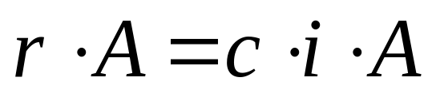
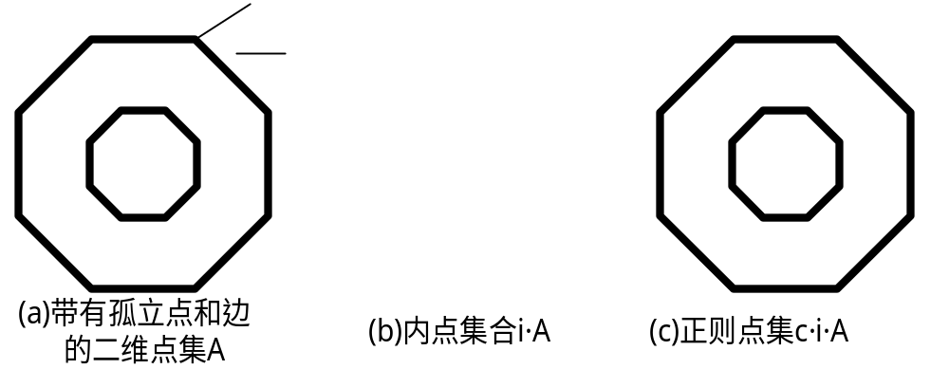
基本概念－实体
定义点集的正则运算r为：
正则运算即为先对物体取内点再取闭包的运算。r·A称为A的正则集。
图4.3 实体的例子

Slide 23
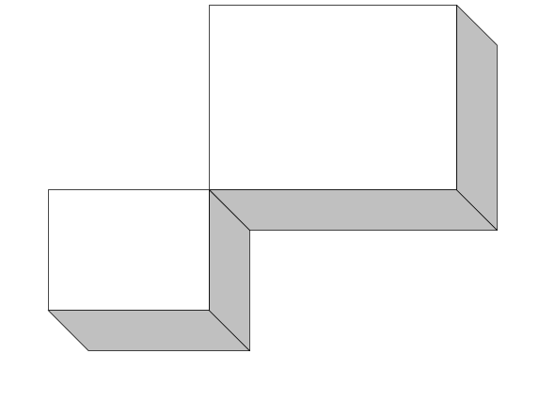
基本概念－实体
正则形体可以描述三维有效形体，但不是所有正则形体都是实体模型的描述对象；
下图正则形体，实体造型会处理为两个有效立方体，因为实体模型描述的实体具有二维流形性质。
图4.4 正则形体

Slide 24
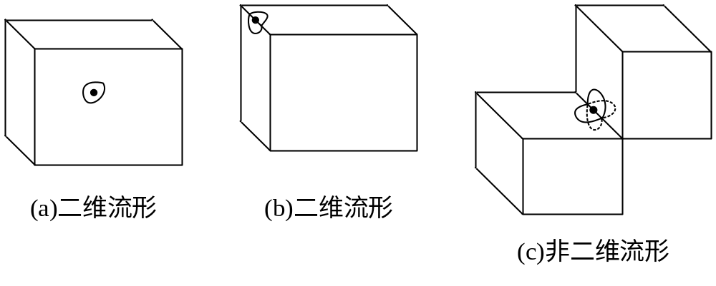
基本概念－实体
二维流形指的是对于实体表面上的任意一点，都可以找到一个围绕着它的任意小的邻域，该邻域与平面上的一个圆盘拓扑等价。
图4.5 正则形体
若实体表面的一条边所连接的面多于两个，则此边上任一点的小邻域都包含着来自这些面的点，与圆盘不是拓扑等价，非二维流形；

Slide 25
基本概念－实体
实体：对于一个占据有限空间的正则形体，如果其表面是二维流形，则该正则形体为实体。
点的邻域：如果P是点集S的一个元素，那么点P的以R（R>0）为半径的邻域指的是围绕点P的半径为R的小球（二维情况下为小圆）；

Slide 26
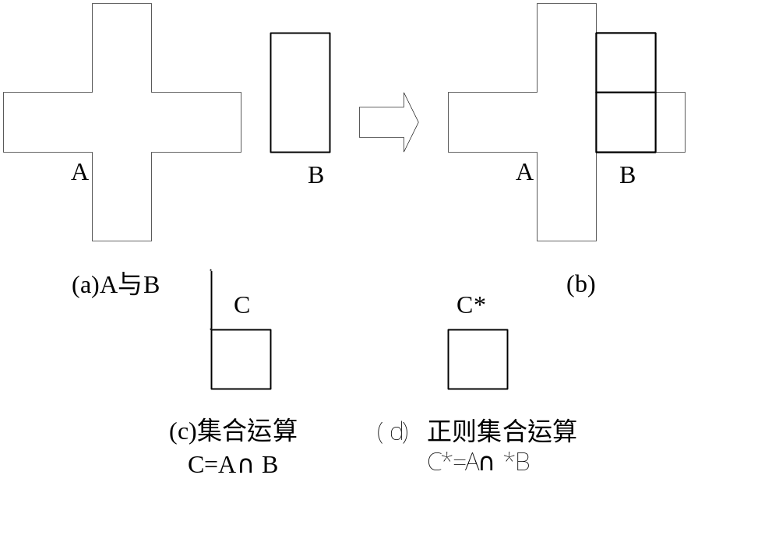
4.1.5 基本概念——正则集合运算
有效实体具备封闭性（即经过一系列集合运算之后仍为一个有效实体）。
C存在孤立边
有效二维形体
图4.6 集合运算与正则集合运算

Slide 27
把能够产生正则形体的集合运算称为正则集合运算。
实现正则运算有两种方法：
  间接方法，即先按照通常的集合运算求出结果，然后再用一些规则加以判断，删去那些不符合正则形体定义的部分，如孤立边，孤立面等，得到正则形体；
  直接方式，即定义出正则集合算子的表达式，用它直接得出符合正则形体定义的结果；

Slide 28
（1）间接方式
间接方式产生正则形体主要基于点集拓扑中点的领域概念；
领域概念描述了点集S在点P附近的局部几何性质：
当且仅当P的领域为满时，P在S之内；
当且仅当P的领域为空时，P在S之外；
当且仅当P的领域既不满也不空时，P在S的边界上。
利用这一性质对普通集合运算结果进行检查，由点的性质可以判断该点所在边的性质，从而去掉孤立边，得到正则形体；

Slide 29
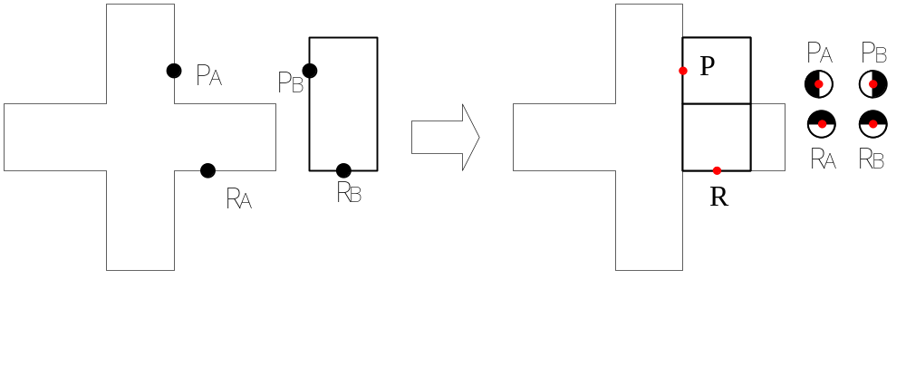
基本概念——正则集合运算
将图形之间的交并差细化到点集中点的交并差；
图4.7 基于点的邻域概念生成正则形体

Slide 30
（2）直接方式
定义正则集合算子的表达式，用他们直接得到符合正则形体定义的结果；
直接方式产生正则形体是建立在集合成员分类的基础上 ；
正则形体是三维空间中的点的正则集S，它可以用边界点集b·S和内部点集i·S来表示，即S={b·S，i·S}；
如果b·S符合上述正则形体表面的性质，则b·S所包围的空间就是i·S，则一个正则形体可以由边界点集来定义；
在三维空间中，给定一个正则形体S，空间点集被分为三个子集：S的内部点集；S的边界点集；S之外的点集；

Slide 31
（2）直接方式
为了产生正则形体，需要确定一个特定的点集属于哪一类子集，也就是集合成员分类的问题。
分类函数
若给定一个正则形体S及一个有界面G，则G被S分割为位于S内的面，位于S外的面以及位于S边界上的面等三部分；
则G相对于S的分类函数可为：
C(S,G)={G in S, G out S, G on S}

Slide 32
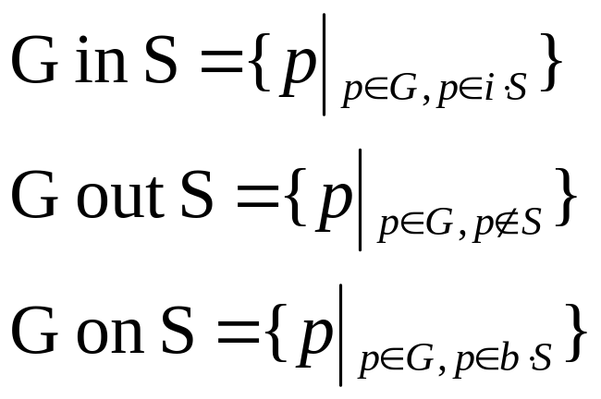
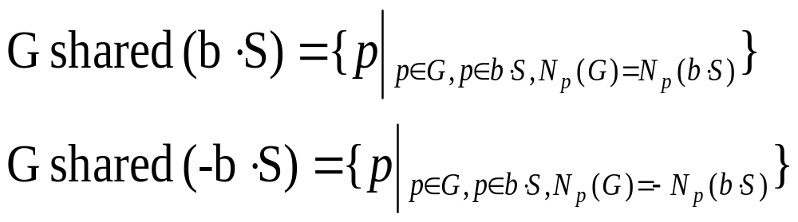
其中
用-G表示有界面G的反向面；即-G和G是同一个有界面，只是有界面-G上任何一点的法向均和有界面G上该点的法向相反；如果有界面G在P点的法向为N_{P}(G)，则有界面-G在P点的法向就是-N_{P}(G)；于是：
G on S={G shared (b·S), G shared (-b·S)}
其中

Slide 33
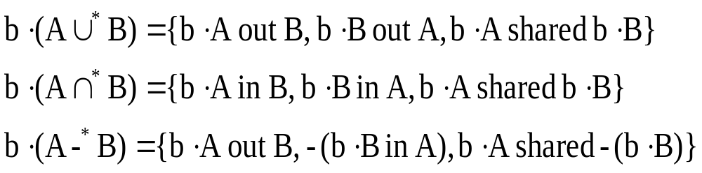
则有界面G相对于点集S的分类函数C(S,G)可为：
C(S,G)={G in S, G out S, G shared (b·S), G shared (-b·S)}
正则集合算子
正则形体可由它的边界来表示，则只需定义三个正则集合算子关于边界面的表达式：
边界上任意一点的法向量指向物体外面。

Slide 34
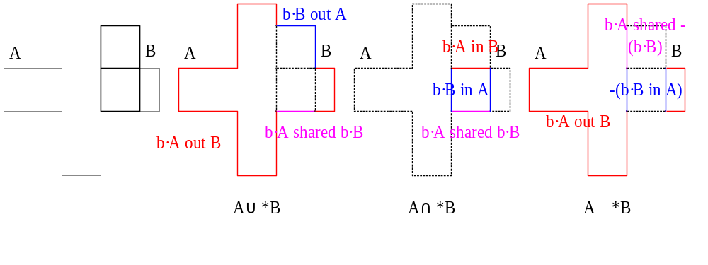
正则并∪*，正则交∩*，正则差―*
图4.8 正则集合运算A∪*B，A∩*B，A―*B的结果（实线表示结果形体的边界）

Slide 35
4.1.6基本概念——平面多面体与欧拉公式
平面多面体是表面由平面多边形构成的三维物体；
平面多面体如果具有二维流形性质，则每条边连接两个面且仅连接两个面；
有效实体的表面必须满足闭合性，即表面上多边形各元素之间的拓扑关系必须满足一系列条件；
通常用欧拉公式判别平面多面体；
简单多面体指与球拓扑等价的那些多面体；

Slide 36
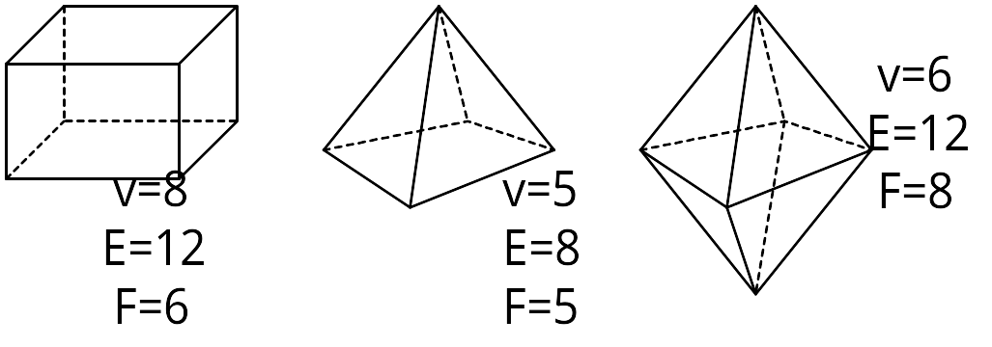
基本概念——平面多面体与欧拉公式
欧拉公式证明简单多面体的顶点数V、边数E和面数F满足如下关系：V-E+F=2。
欧拉公式是检查实体有效性的一个必要条件，而不是充分条件；还需附加条件，如每一条边必须连接两个点；一条边被两个面且仅被两个面共享；至少三条边交于一个顶点等；
简单多面体

Slide 37
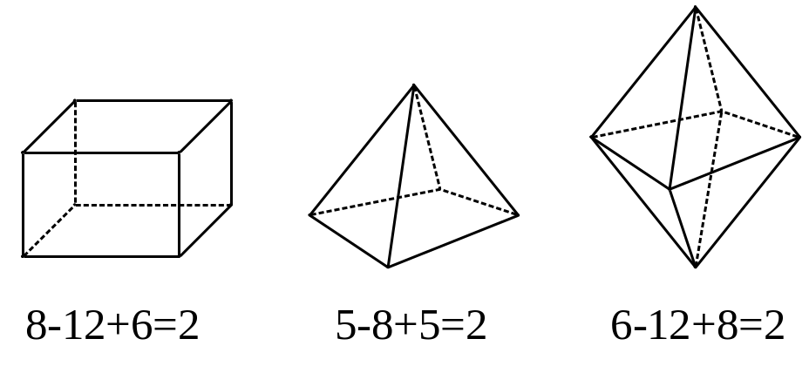
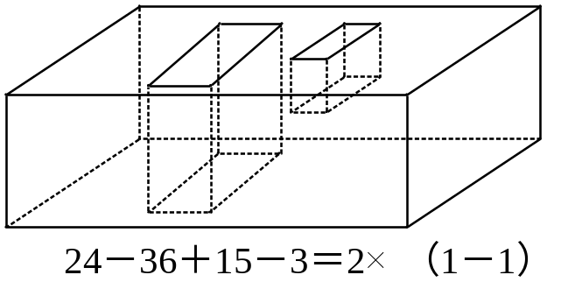
基本概念——平面多面体与欧拉公式
非简单多面体需对欧拉公式加以扩展。令H表示多面体表面上孔的个数，G表示贯穿多面体的孔的个数，C表示独立的、不相连接的多面体数，则扩展后的欧拉公式为：V-E+F-H=2（C-G）。
图4.9 平面多面体与欧拉公式

Slide 38
基本概念——平面多面体与欧拉公式
欧拉公式不仅适合于平面多面体，还适用于曲面片组成的，且与球拓扑等价的那些多面体；
欧拉运算——是对形体进行增加，删除点、边、面而生成的一个新的欧拉形体的处理；
任何一种欧拉形体(或欧拉运算)都可以用最基本的欧拉运算的线性组合来表示；
用最基本的欧拉运算操作生成形体必是一个欧拉形体。

Slide 39
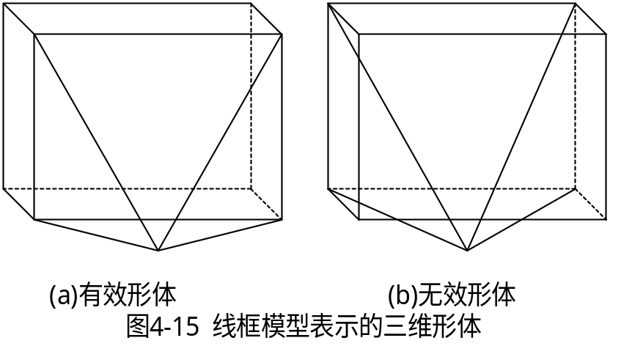
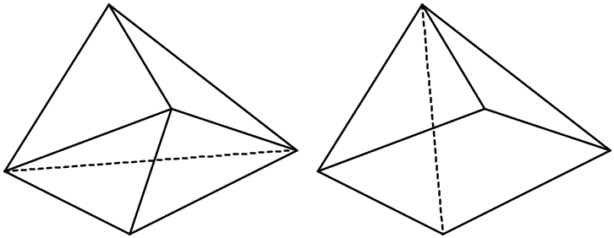
4.2 三维形体的表示
线框模型与实体模型（实体造型技术）
线框模型：一个物体由边界直线和曲线组成，且每条直线和曲线单独构造，不存在面的信息；
线框模型存在着几个缺陷：（1）二义性
（2）容易构造出无效形体（线框模型中不存在面的信息 ）
Notes:
(1)所有棱线全都显示出来，物体的真实形状需由人脑的解释才能理解，因此可出现二义性理解。
(2)缺少曲面轮廓线。
(3)在数据结构中缺少边与面、面与体之间关系的信息，即所谓拓扑信息，因此不能构成实体，无法识别面与体，更谈不上区别体内与体外。
*
1999年7月07/16/96
*
<number>##

Slide 40
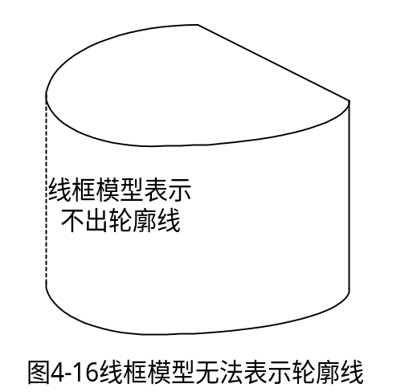
（3）不能正确表示曲面信息（三维线框模型不能表示出曲面的轮廓线 ）
（4）无法进行图形的线面消隐（三维线框模型包含的信息有限 ）
（5）加重用户的输入负担（要求输入大量的初始数据 ）
（6）难以保证数据的统一性和有效性
Notes:
20世纪60年代末开始研究用线框和多边形构造三维形体，这样的模型被称为线框模型。
进入70年代，在不同领域CAD应用的推动下，几何造型向曲面造型和实体造型发展。
---曲面造型主要研究曲线和曲面表示、曲面求交及显示等问题。采用Coons曲面、Bezier曲面、B样条曲面以及非均匀有理B样条曲面(NURBS)等表示形式，这样的模型被称为表面模型。
---表面模型是用有向棱边围成的部分来定义形体表面，由面的集合来定义形体。
表面模型是在线框模型的基础上，增加有关面边（环边）信息以及表面特征、棱边的连接方向等内容。从而可以满足面面求交、线面消隐、明暗色彩图、数控加工等应用问题的需要。
缺点：对形体究竟存在于表面的哪一侧，没有给出明确的定义，因而在物性计算、有限元分析等应用中，在形体的表示上仍然缺乏完整性。优点：能实现消隐、着色、表面积计算、两曲面的求交、数控刀具轨迹生成、有限元网格划分等。擅长构造复杂的曲面物体，如模具、汽车、飞机等表面。
缺点：只能表示物体的表面及其边界，还不是实体模型。不能实行剖切，不能计算物性，不能检查物体间碰撞和干涉。
*
1999年7月07/16/96
*
<number>##

Slide 41
实体模型（实体造型技术）
优势在于能够生成具有真实感的实体图形的几何信息和拓扑信息；
可以将实体模型的表示大致分为三类：
  边界表示（Boundary representation, B-reps）
  构造实体几何表示
  空间分割（Space-partitioning）表示
Notes:
实体造型是指一种技术，它能将物体的形状及其属性(如颜色、纹理等)存储在计算机内，形成该物体的三维几何模型。这个模型是对原物体的确切的数学描述或是对原物体某种状态的真实模拟。
实体模型明确定义了表面的哪一侧存在实体，用有向棱边隐含地表示表面的外法线方向。
实体模型和表面模型的主要区别是在定义了表面外环的棱边方向，一般按右手规则为序。
*
1999年7月07/16/96
*
<number>##

Slide 42
边界表示（Boundary representation, B-reps）
  用一组曲面（或平面）来描述物体，这些曲面将物体分为内部和外部；
  边界表示的例子有多边形平面和样条曲面，它们能够为多面体和椭圆体等简单欧氏物体提供精确描述，更进一步样条曲面和构造技术可用于设计机翼、齿轮及其它有曲面的机械结构；

Slide 43
构造实体几何表示
它将实体表示成立方体、长方体、圆柱体、圆锥体等基本体素的组合，可采用交并差等运算构造新的形体；
空间分割（Space-partitioning）表示
用于描述物体的内部性质，将包含一物体的空间区域划分成一组小的非重叠的连续实体（通常为立方体）

Slide 44
三维形体的表示—实体模型
多边形表面模型
扫描表示
构造实体几何法
空间位置枚举表示
八叉树
BSP树
OpenGL中的实体模型函数

Slide 45
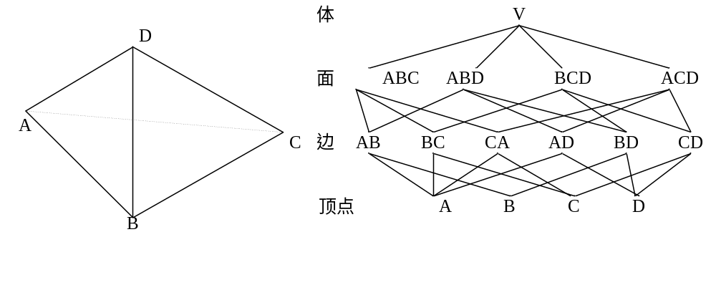
4.2.1 多边形表面模型
边界表示(B-reps)的最普遍方式是多边形表面模型
使用一组包围物体内部的平面多边形，也即平面多面体，来描述实体。
图4.10 四面体及其点、边、面的关系
Notes:
平面多边形可以由线性方程式加以描述，因而多边形表面模型会简化并加速物体的表面绘制和显示；
实体的边界面可以为平面多边形或曲面片，通常情况下曲面片最终会被近似离散为多边形来处理，有些边界表示方法甚至限制边界面必须由平面凸多边形或三角形构成；
*
1999年7月07/16/96
*
<number>##

Slide 46
多边形表面模型——数据结构
1、 多边形表
  实体的几何信息和拓扑信息，方便实体构造、运算及真实感显示；
  一个平面多面体可用构成边界的一系列平面多边形来表示，一个平面多边形可用构成其边界的一系列边来表示，一条边可用两个顶点来表示；

Slide 47
多边形表面模型——数据结构
1、数据结构
（1）几何信息（顶点坐标和标识多边形平面空间方向的参数）
  建立3张表：顶点表、边表（含有指向顶点表指针）和多边形表（含有指向边表指针）来存储几何数据；
  实体模型中，用多边形顶点坐标值以及多边形所在平面方程方式保存实体单个表面部分的空间方向信息（对于坐标转换、可见面识别、面绘制等过程有作用）；

Slide 48
例如：图4-10所示的四面体建立的三张表如下：
顶点表、边表和多边形表
顶点表
边表
面表
A
x₁,y₁,z₁
AB
A,B
ABC
AB,BC,AC
B
x₂,y₂,z₂
BC
B,C
ABD
AB,BD,AD
C
x₃,y₃,z₃
CA
C,A
BCD
BC,CD,BD
D
x₄,y₄,z₄
AD
A,D
ACD
AC,CD,AD
BC
B,C
CD
C,D

Slide 49
多边形表面模型——平面方程
平面方程
通常由已知点建立平面方程Ax+By+Cz+D=0 ；
可以利用平面方程：
  求得平面的法向量；
  鉴别空间上的点与物体平面的位置关系；
  判别点在面的内部或外部；
Notes:
*
1999年7月07/16/96
*
<number>##

Slide 50
多边形表面模型——平面方程
实体表面空间方向获取通过顶点坐标和多边形所在平面方程：Ax+By+Cz+D=0；（三个不共线的空间点坐标可求得系数值）
多边形数据结构通过最初获取的顶点值，可求出ABCD系数值，一并存入多边形数据结构中；
Notes:
显示三维实体：输入数据处理过程（建模坐标→用户坐标→观察坐标→规格化设备坐标→设备坐标，可见面标志，面绘制等）
上述处理步骤需要有实体单个表面部分的空间方向信息，实体表面空间方向获取通过顶点坐标和多边形所在平面方程：Ax+By+Cz+D=0；（三个不共线的空间点坐标可求得系数值）
*
1999年7月07/16/96
*
<number>##

Slide 51
选择三个多边形顶点(x₁,y₁,z₁)，(x₂,y₂,z₂)， (x₃,y₃,z₃) ，根据平面中三个不共线的空间点坐标得到的三个方程，可以求解出平面方程Ax+By+Cz+D=0的系数值：
A = y₁(z₂-z₃)+y₂(z₃-z₁)+y₃(z₁-z₂)
B = z₁(x₂-x₃)+z₂(x₃-x₁)+z₃(x₁-x₂)
C = x₁(y₂-y₃)+x₂(y₃-y₁)+x₃(y₁-y₂)
D = -x₁(y₂z₃-y₃z₂) -x₂(y₃z₁-y₁z₃) -x₃(y₁z₂-y₂z₁)

Slide 52
  平面的法向量N（指向物体外部正向）的笛卡尔分量为(A, B, C) ，ABC为平面方程系数；
  任何多边形有两个面G和-G，内侧面和外侧面；
  指定多边形顶点为逆时针方向，法向量方向满足右手定则；
Notes:
*
1999年7月07/16/96
*
<number>##

Slide 53
  平面法向量N还可由叉积计算；选择顶点V1、V2、V3，右手定则，形成两个向量，一个从 V1到V2，一个从 V1到V3，叉积计算法向量N：N=(V2-V1)×(V3-V1)
  平面方程的向量表示：N·P=-D，N为平面的法向量，P为平面上的任一点，D为方程系数；

Slide 54
  平面方程可以用于判别点与物体平面的位置关系：
  Ax+By+Cz+D≠0，则点不在平面上；
  Ax+By+Cz+D<0，则点在面的内部；
Ax+By+Cz+D>0，则点在面的外部；

Slide 55
多边形表面模型——数据结构
（2）拓扑信息
三张表只是给出几何信息，为了能够表示它们之间拓扑信息，采用翼边结构表示（Winged Edges Structure），即将边表扩充成包括指向面表和顶点表的指针，对多面体中的每一条边指出它的两个端点、两个相邻面、四条邻边；
每个顶点都有一个指针，指向以该顶点为端点的某一条边；
每一个面也有指针指向它的每一条边；

Slide 56
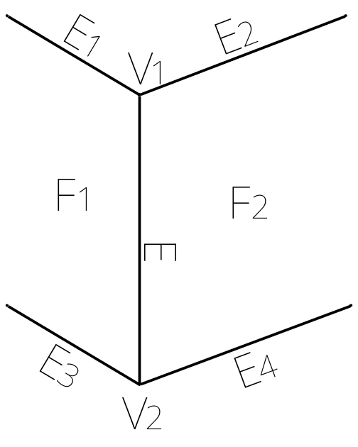
多边形表面模型——数据结构
（2）拓扑信息
翼边结构表示（Winged Edges Structure）
翼边数据结构——在1972年，由美国斯坦福大学Baumgart作为多面体的表示模式提出；它用指针记录了每一边的两个邻面（即左外环和右外环）、两个顶点、两侧各自相邻的两个邻边（即左上边、左下边、右上边和右下边），用这一数据结构表示多面体模型是完备的，但它不能表示带有精确曲面边界的实体。
图4.11 翼边结构表示

Slide 57
多边形表面模型——数据结构
翼边结构对于明暗处理时，实现跨越一条边的两多边形之间的平滑光顺特别有利；
还可以在几何表中附加信息，如每条边的斜率（顶点输入后，可以很快计算出边斜率），通过扫描坐标值还可以计算出每个多边形x、y、z的最小和最大值；
多边形的边斜率和边界框信息在表面绘制等处理中非常有用；

Slide 58
多边形表面模型——数据结构
（3）属性信息
用属性表来存储多边形面的属性，指明物体透明度及表面反射度的参数和纹理特征等等。

Slide 59
多边形表面模型——数据结构
三维形体必须满足一定条件才能是有效实体；几何信息表中的数据越多，越容易检查错误；需要进行的测试:
（1）每个顶点至少是两条边的端点；
（2）每条边至少是一个多边形的部分；
（3）每个多边形是封闭的；
（4）每个多边形至少有一条公共边；
（5）如果边表包含指向多边形边的指针，则每一个被指针指向的边有一个逆指针指回到多边形；

Slide 60
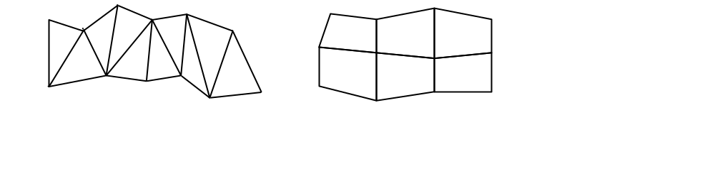
多边形表面模型——多边形网格
2、多边形网格
三维形体的边界用曲面描述，通常用多边形网格(polygon mesh)的拼接来模拟：三角形带、四边形网格；
  三角形带（n个顶点值→n-2个三角形带）；
  四边形网格（n行m列顶点值→(n-1)×(m-1)个四边形网格）
最为常用的是不规则三角网剖分进行三维建模；
图4.12 三角形带与四边形网格

Slide 61
4.2.2 扫描表示（sweep representation）
扫描表示法（sweep representation）可以利用简单的运动规则生成有效实体。
基本原理：将空间中一个点、一条边、一个面沿某一路径扫描时，所形成的轨迹将定义一个一维的、二维的、三维的实体。
包含两个要素
  一是作扫描运动的基本图形（圆、矩形、封闭样条曲线、截面）
  二是扫描运动的方式（平移、旋转、对称变换）

Slide 62
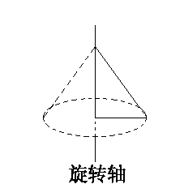
扫描运动的方式有：
（1）旋转扫描
沿图形路径从0°到360°的角度范围内移动；
特点：生成轴对称物体；

Slide 63
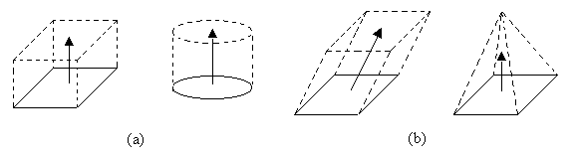
扫描运动的方式有：
（2）非圆形路径扫描
给定描述路径的曲线函数和沿路径移动的距离；

Slide 64
扫描运动的方式有：
（3）广义扫描法
沿扫描路径变化剖面的形状和大小，或者当移动该形状通过某空间区域时，可以变化剖面相对于扫描路径的方向，称为广义扫描法；

Slide 65
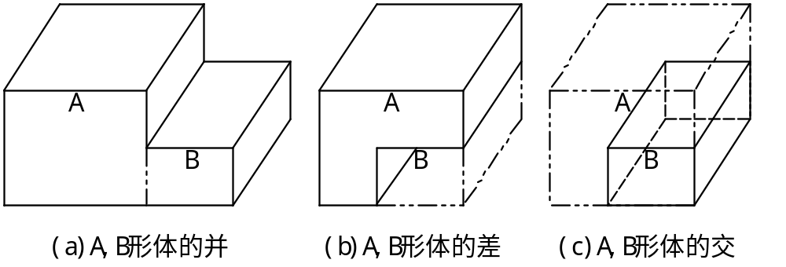
4.2.3 构造实体几何法
构造实体几何法(CSG,Constructive Solid Geometry)用集合操作来组合有重叠的实体，由两个实体间的交、并、差操作生成新的实体。
图4.13 构造实体几何法
常用的体素有长方体、圆柱体、锥体、柱体、台体、环、球和封闭样条曲线等；

Slide 66
构造实体几何法
在构造实体几何法中，集合运算的实现过程可以用一棵二叉树（称为CSG树）来描述：
  树的叶子（基本体素或是几何变换参数） ；
  树的非终端结点（施加于其子结点的正则集合算子（正则并、正则交和正则差）或几何变换的定义）
  二叉树根结点（集合运算最终结果）；
如果体素、运算算子是正则的，则结果也是正则形体，有效实体；

Slide 67
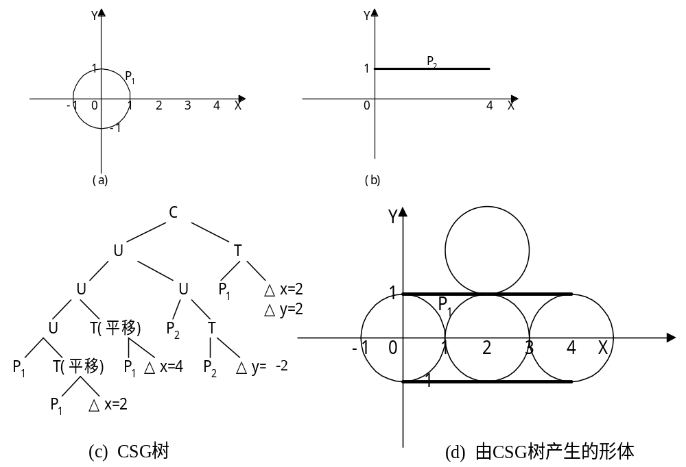
构造实体几何法
CSG树是无二义性的，但不是唯一的；
图4.14 由CSG树产生二维形体的实例

Slide 68
构造实体几何法
优点：
如果体素设置比较齐全，通过集合运算就可以构造出多种不同的符合需要的实体；
缺点：
集合运算的中间结果难以用简单的代数方程表示，求交困难；CSG树不能显式地表示形体的边界，因而无法直接显示CSG树表示的形体。

Slide 69
构造实体几何法
通过求出CSG树表示物体的精确边界进行物体显示，则代价太大，效率不高；
解决：光线投射算法
即不必求CSG树表示形体的边界，而能够直接快速地对形体进行光栅图形显示；

Slide 70
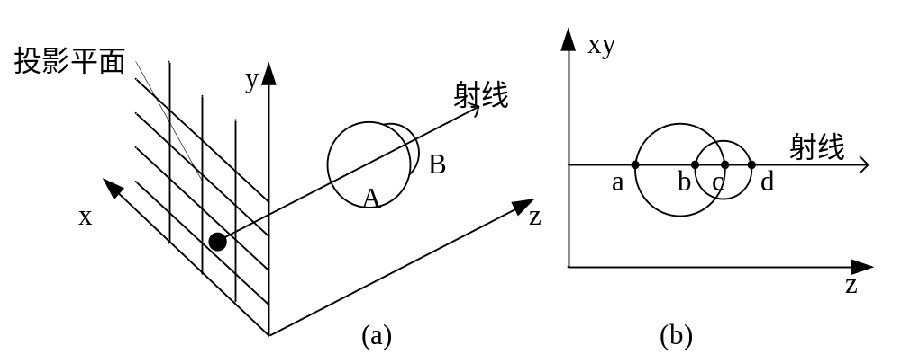
构造实体几何法
采用光线投射（Ray-casting）算法解决直接快速的对形体进行光栅图形显示：
图4.15 光线投射算法
(实体A∪B取ad，实体A∩B则取cb，实体A-B则取ab)

Slide 71
构造实体几何法
光线投射算法核心思想：从投影平面（显示屏幕）的每一像素位置发射一根光线（射线），求出光线与距离投影平面（显示屏幕）最近的可见面的交点以及交点处的表面法矢量；然后根据光照模型计算出表面可见点的色彩和亮度，生成实体的光栅图形；
关键：确定光线与距离投影平面（显示屏幕）最近的可见面的交点，可以通过集合成员分类算法实现。

Slide 72
具体算法：
1)将射线与CSG树中的所有基本体素求交，求出所有的交点；
2)将所有交点相对于CSG树表示的物体进行分类，确定位于物体边界上的那部分交点；
3)对所有位于物体边界上的交点计算它们在射线上的参数值并进行排序，确定距离屏幕最近的交点，得到其所在基本体素表面的法矢量。
Notes:
总结：光线投射算法简单可靠（用一维集合运算取代CSG实体边界生成算法所需的三维集合运算）；图形显示精度取决于显示屏幕的分辨率；
*
1999年7月07/16/96
*
<number>##

Slide 73
4.2.4 空间位置枚举表示
在实体的分析或具有明暗度的真实图形处理中，计算机内表示的实体信息，如透视深度、形体表面灰度、颜色参数等都是和实体上不同位置的点对应的；要表示这些点的信息，可将包含实体的空间分割为大小相同、形状规则（正方体或立方体）的体素，然后以体素的集合来表示图像，这就是空间位置枚举表示法；

Slide 74
空间位置枚举表示
空间位置枚举表示法
将包含实体的空间分割为大小相同、形状规则（正方形或立方体）的体素，然后以体素的集合来表示图形对象。
  二维情况
  将一幅图分割为光栅网格图的形式，常用二维数组存放；取值为0、1值。

Slide 75
三维情况
  需要对任一实体用其外接立方体为边界，并以一个单位立方体为最小精度，对外接立方体进行分割；
  每个单位立方体为空或为满；
  常用三维数组p[i][j][k]来存放，取值为0、1，代表空、满；
  数组p唯一表示了包含于立方体之内的所有三维实体；
  数组大小取决于空间分辨率和三维实体占据空间的大小；
总结：易实现实体的集合运算以及体积计算等；
不能明确给出实体边界信息，不适合图形显示，存储空间大；

Slide 76
4.2.5 八叉树
模型是按照一定规则将空间递归地化分成若干个小块，
如果这些小块若不在形体内，则为空；
如果在形体内，则为实；
如果若在形体的边界上，则需进一步划分，直至划分的小块要么在形体内，要么不在形体内，或满足形体的几何精度要求；
若把空间分解规则定为以一个立方体为基本单位，则它便有规则的分布在空间网各位置上；
模型是无二义性的，但不是唯一的。

Slide 77
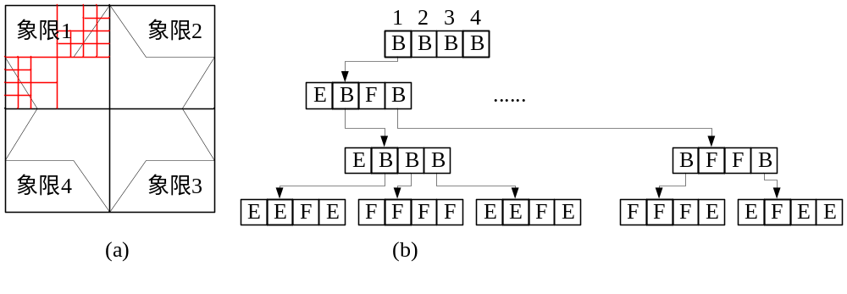
四叉树
图4.16 二维图的四叉树表示

Slide 78
4叉树的表示用于二维形体的分解，它是基于对形体所在的外接正方形递归地等分4个小正方形，这个分解过程可表示为一棵树，除了叶节点，其每个节点都有四个儿子，分别表示4个小正方形，若小正方形是空(形体不在其中)、或者是满(形体完全充满其中)，则不必在对此类小正方形作分解；如果一个小正方形被形体部分的占有，则需将它再一分为四，这个分解是递归的。

Slide 79
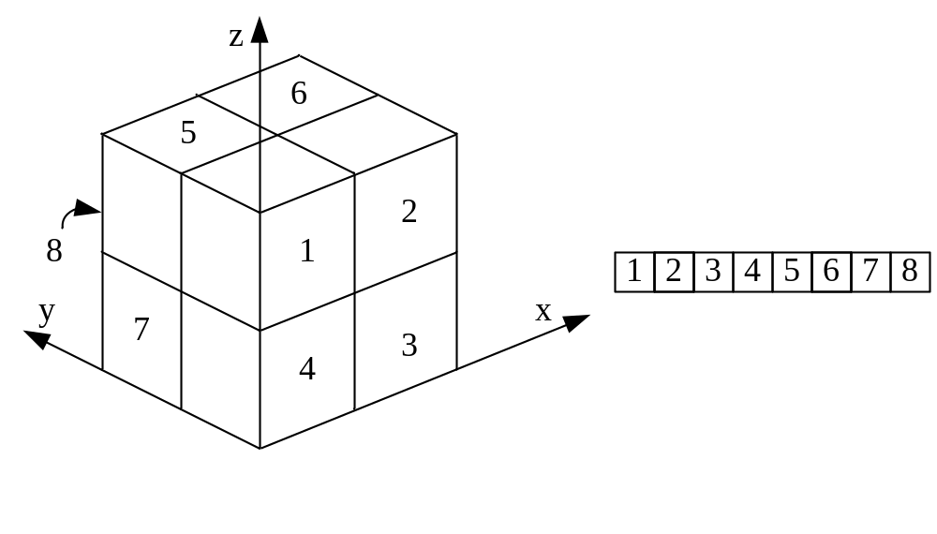
八叉树
八叉树（octrees）又称为分层树结构，它对空间进行自适应划分，采用具有层次结构的八叉树来表示实体；
当C[i][j][k] = 1时，表示对应的小立方体被物体占据；
当C[i][j][k] = 0时，表示对应的小立方体没有被物体占据；
图4.17 三维空间分成八个卦限及其节点表示

Slide 80
八叉树优点
（1）结构比较简洁，对于任意形状的形体，如凸、凹、带孔洞的形体都能表示到最小单元精度；
（2）几何运算非常方便；
（3）显示形体比较简单，由于这种模型的有序性和层次性，因而对显示精度与速度的平衡、消隐等方面的要求均带来了很大的方便；

Slide 81
八叉树缺点
（1）八叉树表示模型与其他模型(结构化的形体表示模型，边界表示模型)之间的转换比较困难；
（2）形体各个部分之间的关系不明确，存储空间较大。
Notes:
*
1999年7月07/16/96
*
<number>##

Slide 82
4.2.6 BSP树
二叉空间分割（Binary Space Partitioning，BSP）是一种类似于八叉树的空间分割方法，它每次将一实体用任一位置和任一方向的平面分为二部分。
是一种常用于判别对象可见性的空间数据结构，可以方便地将表面由后往前地在屏幕上渲染出来，特别适用于场景中对象固定不变，仅视点移动的情况 ；
BSP树有两大类别：轴对齐（Axis-Aligned）BSP树和多边形对齐（Polygon-Aligned）BSP树。
Notes:
递归地将空间使用超平面划分为凸面体集合 （不同于八叉树方法的每次将实体用平行于笛卡尔坐标平面的三个两两垂直的平面分割）。
*
1999年7月07/16/96
*
<number>##

Slide 83
BSP 树是一棵二叉树，每个节点表示一个有向超平面，其将当前空间划分为前向（front）和背向（back）两个子空间，分别对应当前节点的左子树和右子树。
从根节点开始，判断输入位置与当前分割平面的“前”、“后”关系，“前”则遍历左子树，“后”则遍历右子树，递归到叶子节点终止。
Notes:
可将分割平面的位置与方向根据适合于物体的空间属性的进行确定；
与八叉树相比， BSP树减少了景物树的表示深度，即减少了搜索树的时间；
BSP树可有效的在光线跟踪算法中对空间进行分割和识别可视面。
*
1999年7月07/16/96
*
<number>##

Slide 84
BSP树的构造
从空树开始，每次选择一个面片作为节点插入树中
每次插入一个新节点，从树的根节点开始遍历
如果新节点面片与当前结点片面相交，将新面片分割成两个面片
新节点在当前节点前向空间，插入左子树
新节点在当前节点背向空间，插入右子树
当前节点为空，直接插入新节点
直到所有面片都被插入树中

Slide 85


OpenGL中的实体模型函数
GLUT库中的多面体函数
表4.1 GLUT生成5种规则多面体的函数
函数 | 说明
glutSolidTetrahedron( ) glutWireTetrahedron( ) | 绘制中心位于世界坐标系原点的实心四面体和线框四面体，四面体的半径为 。
glutSolidCube(size) glutWireCube(size) | 绘制中心位于世界坐标系原点的实心立方体和线框立方体，立方体的半径为size，size是一个双精度浮点值。
glutSolidOctahedron ( ) glutWireOctahedron ( ) | 绘制中心位于世界坐标系原点的实心八面体和线框八面体，八面体的半径为1.0。
glutSolidDodecahedron( ) glutWireDodecahedron( ) | 绘制中心位于世界坐标系原点的实心12面体和线框12面体，12面体的半径为 。
glutSolidIcosahedron( ) glutWireIcosahedron( ) | 绘制中心位于世界坐标系原点的实心20面体和线框20面体，20面体的半径为1.0。

Slide 86
OpenGL中的实体模型函数
GLUT库中的二、三次曲面函数
  绘制实体或线框球面
  void glutSolidSphere/glutWireSphere (GLdouble radius, GLint slices, GLint stacks);//半径、经线数目、纬线数目
  绘制实体或线框圆锥面
  void glutSolidCone/glutWireCone (GLdouble radius, GLdouble height, GLint slices, GLint stacks);

Slide 87
OpenGL中的实体模型函数
  绘制实体或线框圆环
  void glutSolidTorus/ glutWireTorus(GLdouble innerRadius, GLdouble outerRadius, GLint slices, GLint stacks);
  绘制实体或线框茶壶
  void glutSolidTeapot/glutWireTeapot(GLdouble size);

Slide 88
OpenGL中的实体模型函数
GLU库中的二次曲面函数
  定义一个二次曲面
  GLUquadricObj *sphere;
  激活二次曲面绘制器
  sphere = gluNewQuadric( );
  指定二次曲面的绘制方式
  gluQuadricDrawStyle(sphere, GL_LINE);
  //以线框方式绘制二次曲面对象

Slide 89
OpenGL中的实体模型函数
  绘制二次曲面
  gluSphere(sphere, radius, slices, stacks);//球面
  gluCylinder(sphere,baseRadius,topRadius, height, slices, stacks)；//圆锥、圆柱、圆台
  gluDisk(sphere,innerRadius,outerRadius, slices, stacks)；//圆环或实心盘

Slide 90
4.4 层次模型
段与层次模型
层次模型的实现
OpenGL中的层次模型

Slide 91
段与层次模型
具有逻辑意义的有限个图素（或体素）及其附加属性的集合称为段，或者称为图段（二维空间中）、结构和对象。
段是可以嵌套
段与基本图形元素的区别在于，基本图形元素是用数据来描述的，而段是用规则来描述的。

Slide 92
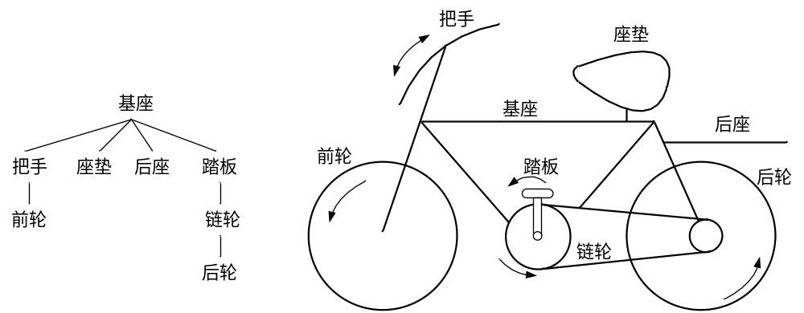
段与层次模型
段一般具有三个特性：可见性、醒目性和可选择性（可由交互式输入设备来选择）。
利用段的嵌套来构造复杂的对象或系统。
图4.20 自行车及其层次描述

Slide 93
段与层次模型
存储简单：一个段虽然在图中各处出现，但它的几何信息和拓扑信息只要保存一次。
编辑简单：删除、移动及缩放操作都可以以段为单位。

Slide 94
层次模型的实现
系统的层次模型可以通过将一个图段嵌套到另一个图段中形成图段树来创建。
不同的段和基本图形元素在各自的建模坐标系中定义。
图层。通过把功能相同的部分归类，并将它们绘制在同一层上，有助于图形的理解和管理。
一般图层不再嵌套。

Slide 95
OpenGL中层次模型的实现
显示列表的创建
glNewList( listID, listMode );
glutSolidCube(2.0); ……
glEndList();
OpenGL中可以利用显示列表实现层次建模，一个图段可以用一个显示列表存储；
listID是一个不为0的正整数索引值； listMode指定显示列表模式，取值可以是 GL_COMPILE 或GL_COMPILE_AND_EXECUTE ；

Slide 96
OpenGL中层次模型的实现
GL_COMPILE 模式只是将接下来的OpenGL函数放在显示列表中而不执行；
GL_COMPILE_AND_EXECUTE模式会立即执行接下来的OpenGL函数，并将结果放入显示列表中；
创建显示列表后，其中坐标位置和颜色参数会立即计算，表中只存储参数的值；对这些参数的任何后续修改都是无效的；

Slide 97
OpenGL中层次模型的实现
显示列表标识判定
GLboolean glIsList(GLuint listID);
  判定listID是否已经用于标识已定义的显示列表；
  listID是一个不为0的正整数索引值；如果新创建显示列表时使用了已经用过的标识，则新显示列表会替换原有的显示列表；
获得一组空的显示列表标识
GLuint glGenLists(GLsizei range);
  Range指定要生成的相邻的显示列表的个数，返回生成的第一个标识；

Slide 98
OpenGL中层次模型的实现
显示列表的调用
void glCallList(GLuint listID);
可以在程序的任何地方调用显示列表；
多个显示列表的调用
void glCallLists(GLsizei n,GLenum type, const GLvoid *lists);
  type可以为GL_BYTE、 GL_UNSIGNED_BYTE、 GL_SHORT、GL_INT、GL_FLOAT、GL_4_BYTES等符号常数。

Slide 99
OpenGL中层次模型的实现
指定显示列表标识偏移量
void glListBase(GLuint offsetValue);
  offsetValue对lists中的数值进行修改，即利用偏移量的值与lists中值的和作为调用的显示列表标识，默认偏移量为0；
  glListBase()函数必须在glCallLists ()函数之前调用；
  显示列表可以在一个函数中创建，另一个函数中调用；
  显示列表是临时的；显示列表中存储内容无法存储到文件，也不能通过文件中数据创建显示列表；

Slide 100
OpenGL中层次模型的实现
多级显示列表
OpenGL支持创建多级显示列表，即在glNewList()和glEndList()函数对之间允许调用glCallList()函数来执行其他显示列表；可以实现复杂物体的层次建模；
显示列表的删除
void glDeleteLists(GLuint listID, GLsizei range);

Slide 101
#include <gl/glut.h>
GLuint OlympicRings;
void Initial(void)
{ glClearColor(1.0f, 1.0f, 1.0f, 1.0f);
OlympicRings = glGenLists(1);
glNewList(OlympicRings, GL_COMPILE);
glColor3f(1.0, 1.0, 0.0);
glTranslatef(-22.0, 0.0, 0.0);
glutSolidTorus(0.5, 20.0, 15, 50); //绘制黄色环
glColor3f(0.0, 1.0, 0.0);
glTranslatef(44.0, 0.0, 0.0);
glutSolidTorus(0.5, 20.0, 15, 50); //绘制绿色环
glColor3f(0.0, 0.0, 0.0);
glTranslatef(-22.0, 30.0, 0.0);
glutSolidTorus(0.5, 20.0, 15, 50); //绘制黑色环
glColor3f(0.0, 0.0, 1.0);
glTranslatef(-42.0, 0.0, 0.0);
glutSolidTorus(0.5, 20.0, 15, 50); //绘制蓝色环
glColor3f(1.0, 0.0, 0.0);
glTranslatef(84.0, 0.0, 0.0);
glutSolidTorus(0.5, 20.0, 15, 50); //绘制红色环
glEndList();
}

Slide 102
void ChangeSize(int w, int h)
{
glViewport(0, 0, w, h);
glMatrixMode(GL_PROJECTION);
glLoadIdentity();
gluOrtho2D (-70.0f, 70.0f, -70.0f, 70.0f);
}
void Display(void)
{
glClear(GL_COLOR_BUFFER_BIT);
glMatrixMode(GL_MODELVIEW);
glLoadIdentity();
glCallList(OlympicRings); //调用显示列表
glFlush();
}

Slide 103
int main(int argc, char* argv[])
{
glutInit(&argc, argv);
glutInitDisplayMode(GLUT_SINGLE | GLUT_RGB);
glutInitWindowSize(400,400);
glutInitWindowPosition(100,100);
glutCreateWindow("OpenGL模型绘制函数示例");
glutDisplayFunc(Display);
glutReshapeFunc(ChangeSize);
Initial();
glutMainLoop();
return 0;
}

Slide 104
